Slide 1
나만의 customView 만들기

Slide 2
Contents
Ⅰ
학습 목표
Ⅱ
개발 구조 설계
Ⅲ
커스텀 뷰 구현

Slide 3
학습 목표
학습 목표
현업에서 UI/UX 기획자가 전달한 기능을 어떻게 구현할지 고민해 본다.
안드로이드가 기본으로 제공하는 View가 아닌 경우 어떻게 새롭게 View를 만드는 법을 학습해 본다.

Slide 4





기획자의 개발 요청
아래와 같이 기획자가 개발자에게 개발을 요청하였습니다.
날씨의 종류는 4가지가 있고 날씨 데이터에 따라 아이콘이 바뀌어야 함.
날씨의 종류에 따라 아래의 텍스트가 바뀌어야 함.
텍스트의 종류도 날씨에 따라 4가지가 있음.
(Sunny, Snow, Rain, Cloud)

Slide 5
고려해야 하는 사항
목록
기획자가 요구한 개발 사항이 모두 개발 되어야 함
위 기능은 앱의 여러 곳에서 사용 될 수 있음
따라서 유지 보수와 확장이 용이하도록 구조를 설계하고 구현 해야함
위 기능을 WeatherView라는 하나의 객체로 개발 할 것

Slide 6
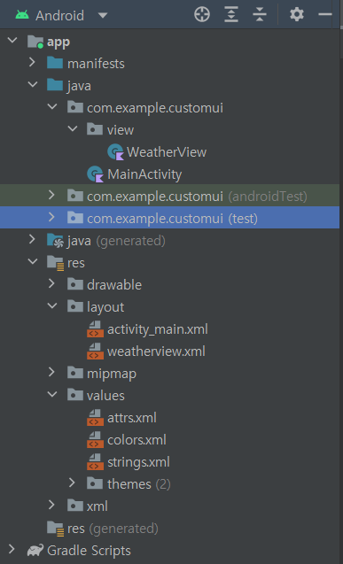
프로젝트 구조
예상 되는 프로젝트의 구조는 아래와 같습니다. (꼭 같을 필요는 없습니다.)
날씨 표시 View 객체
날씨 표시 View의 레이아웃

Slide 7
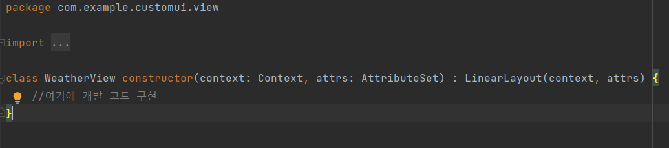
예상 WeathreView 객체 구조
예상 되는 WeatherView의 구조는 아래와 같습니다. (꼭 같을 필요는 없습니다.)

Slide 8
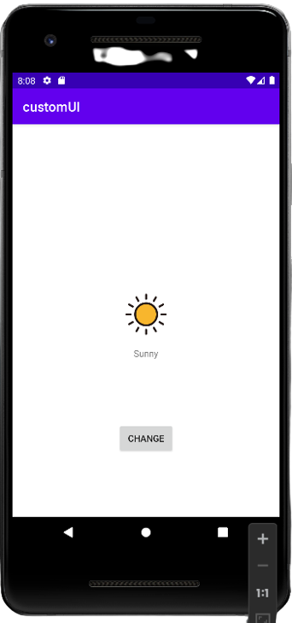
결과

